Slide 1
牛顿环与劈尖干涉
物理实验室

Slide 2
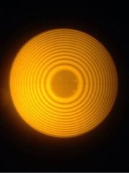
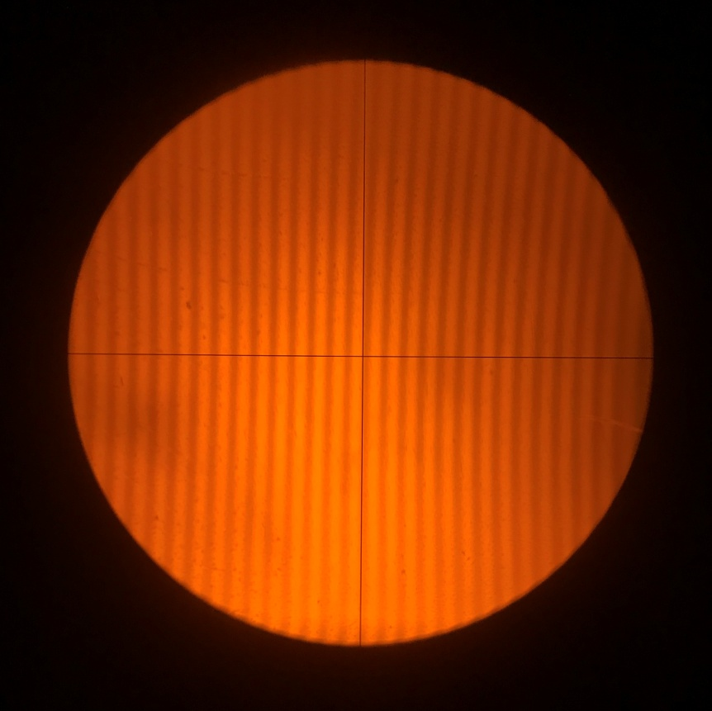
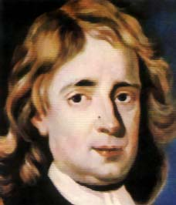
17世纪初，物理学家牛顿在观察肥皂泡及其他薄膜干涉现象时，把一个玻璃三棱镜压在一个曲率已知的透镜上，偶然发现干涉圆环，并对此进行了实验观测和研究。
薄膜干涉现象
他发现，用一个曲率半径大的凸透镜和一个平面玻璃相接触，用白光照射时，其接触点出现明暗相间的同心彩色圆圈，用单色光照射，则出现明暗相间的单色圆圈。
这是由于光的干涉造成的，这种光学现象被称为“牛顿环”。

Slide 3
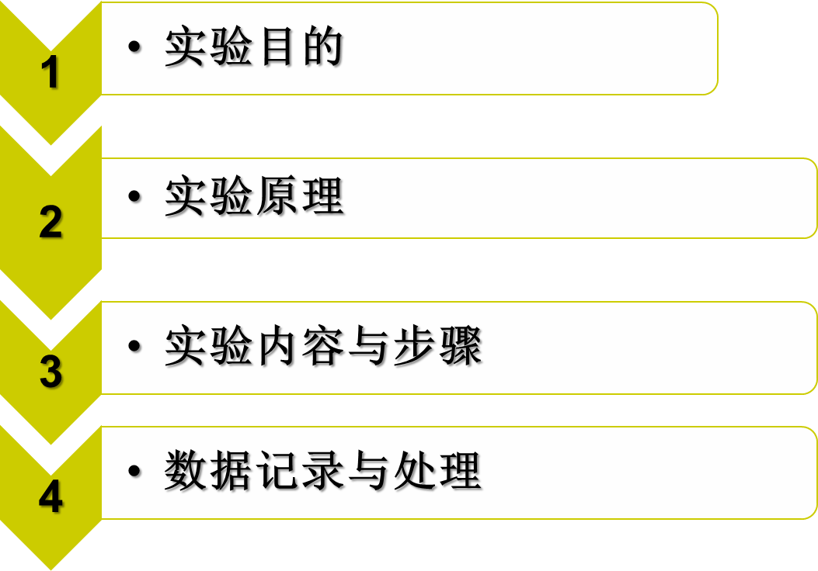
光的干涉

Slide 4
一 实验目的和仪器
（一）实验目的
1、了解光线经过劈尖型空气薄膜产生的干涉现象
2、掌握干涉法测透镜曲率半径、微小直径(或厚度)
3、学会正确使用读数显微镜
（二）实验仪器
钠光灯、读数显微镜、牛顿环装置、劈尖干涉装置
Notes:
读数显微镜与千分尺读数规则一致。螺旋测微器
钠光灯预热
实验：眼镜

Slide 5
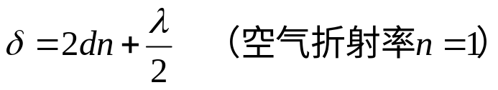
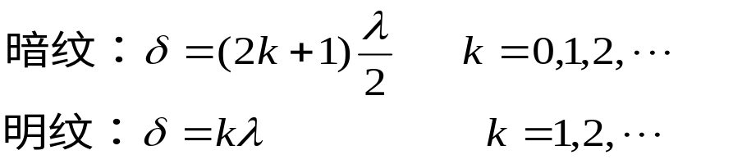


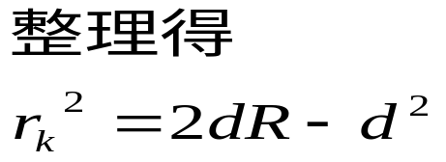

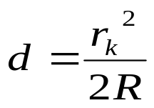

二 实验原理—牛顿环
O
1
R
2
r_{k}
A
H
3
d
r_{k}

Slide 6

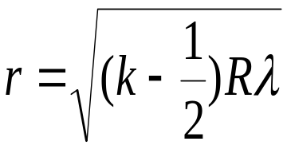

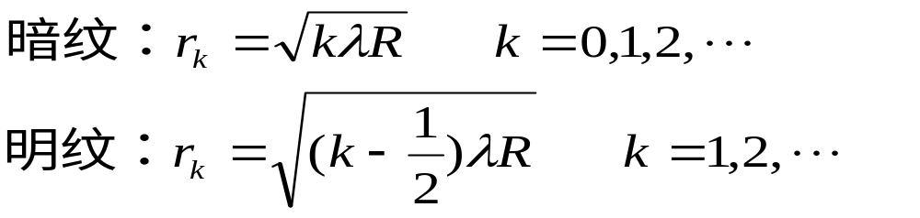
二 实验原理—牛顿环
O
1
R
2
r_{k}
A
H
3
d
明环半径
暗环半径
r_{k}

Slide 7
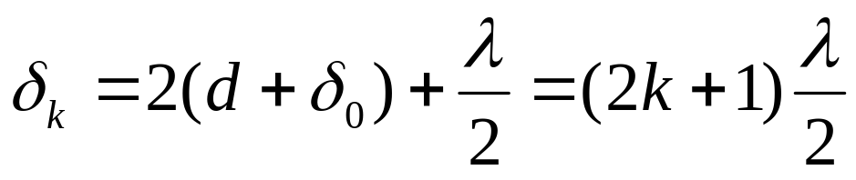

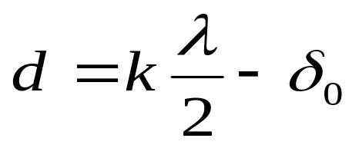
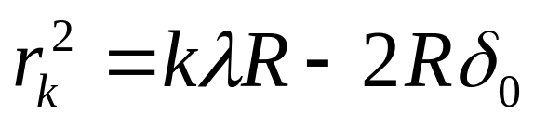
二 实验原理—牛顿环
两块玻璃互相挤压产生弹性形变以及镜面上存在的微小灰尘会引起附加光程差。设附加光程差为δ₀，则总光程差可表示为：
代入
Notes:
1.灰尘、2.螺丝。：系统误差

Slide 8
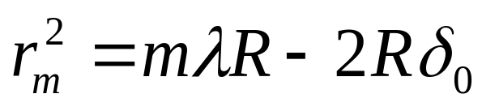
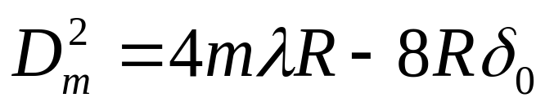
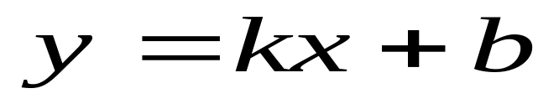
二 实验原理—牛顿环
若取第m级暗环，则对应的暗环半径为：
在实验中通常是测量暗环的直径：
利用最小二乘法：

Slide 9
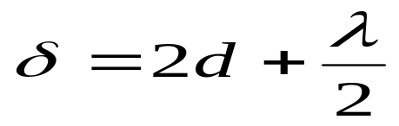
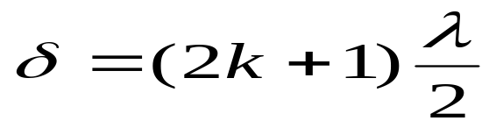
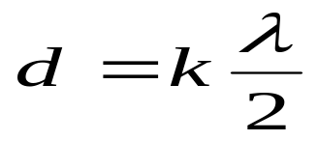
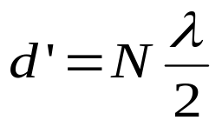
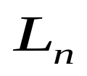
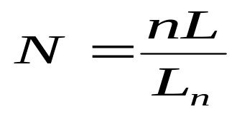
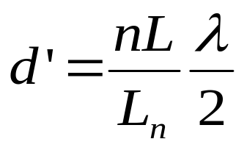
二 实验原理—劈尖干涉
d
L

Slide 10
三 实验步骤—牛顿环
(1). 打开钠光灯，把牛顿环放置在载物台上，让光线垂直入射到牛顿环装置上；通过目镜可以看到明亮的黄色背景。
(2).调节目镜，看清十字叉丝，接着，由下向上移动显微镜物镜镜筒(为防止压坏被测物体和物镜，禁止由上向下移动)，使其能清晰地看到干涉环。
(3). 使目镜中十字叉丝的竖线与显微镜移动方向垂直，横线通过干涉环的圆心；
(4).转动测微鼓轮，使叉丝向右移动，同时从中心开始数干涉条纹暗环级数到35环以上。转动测微鼓轮，使叉丝向左移动, 当十字叉丝的竖线与30级暗环相切时，记下显微镜的坐标x30的读数 ， 继续左移，记下x28 … x12 。继续向左移动，越过干涉环正中心，记下另一边相应坐标x’12 、 x’28 … x’30读数, 把数据记录在表中
Notes:
整理仪器 50mm 最小刻度1mm.+微分筒估读30.0*0.01mm

Slide 11
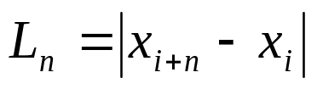
三 实验步骤—劈尖干涉
(1).检查平行平面玻璃板上是否有灰尘
指纹, 必要时可以用擦镜纸擦干净．
(2).把劈尖放在读数显微镜的载物台上, 调整显微镜, 使视场中出现一系列清晰的明暗直条纹．读数时要保证整个劈尖位于显微镜 读数范围之内。
(3).测劈尖两端总长度L五次，求其平均值。
(4).测量相隔10个暗条纹的间距 五次, 求其平均值。数据记录在表中。

Slide 12






四 数据记录与处理—牛顿环
环数 | 30 | 28 | 26 | 24 | 22
环数 | 20 | 18 | 16 | 14 | 12

Slide 13
注意事项
实验时要把读数显微镜载物台下的反射镜翻转过来，不要让光从窗经口经反射镜反射到载物台上，以免影响对暗环的观测。
读数时应尽量使十字叉丝对准干涉条纹的中心。因为在接触处玻璃的弹性形变将使中心附近的圆环发生移位。
为了避免螺旋空程引入的误差，在整个测量中，鼓轮只能沿一个方向转动，稍有反转，全程数据作废。
_{Dm}

Slide 14


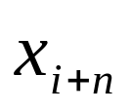
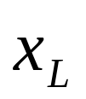




四 数据记录与处理—劈尖干涉
1
2
3
4
5
= |  |  |  | =
被测量
次数

